Slide 1
函数的零点的问题（一）

Slide 2
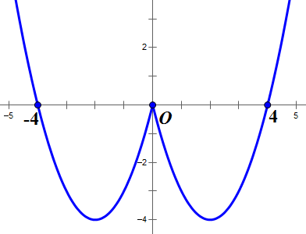
课前检测答案：
(1)有三个零点，分别是x=-4, x=0, x=4
(2)-4<m<0

Slide 3

是否有疑问：函数的零点不是点
函数零点的定义：
对于函数
,把使
的实数
叫做函数
的零点.
零点指的是一个实数.

Slide 4
是否有疑问：
“ f(a)·f(b)<0”是“函数y=f(x)在区间(a,b) 内有零点”的充分不必要条件
零点存在性定理：
如果函数y=f(x)在区间[a,b]上的图象是连续
不断的一条曲线，并且有f(a)·f(b)<0，那么，函
数y=f(x)在区间(a,b) 内有零点。

Slide 5
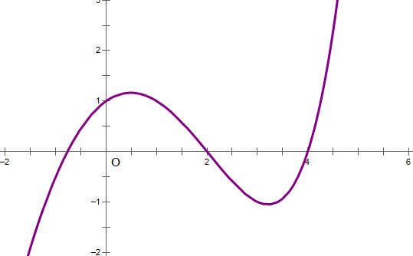
是否有疑问：
“ f(a)·f(b)<0”是“函数y=f(x)在区间(a,b) 内有零点”的充分不必要条件
如图：函数 分别在区间(0,1)
和(0,5)存在零点的情况。

Slide 6
要点：1.函数的零点存在性定理
例1.若函数 在区间 上有零点，则实数
的取值范围 .
判断新函数单调性
思考：
由f(0)·f(1)≤0 得到关于a的不等式，做法对吗？
分离变量

Slide 7
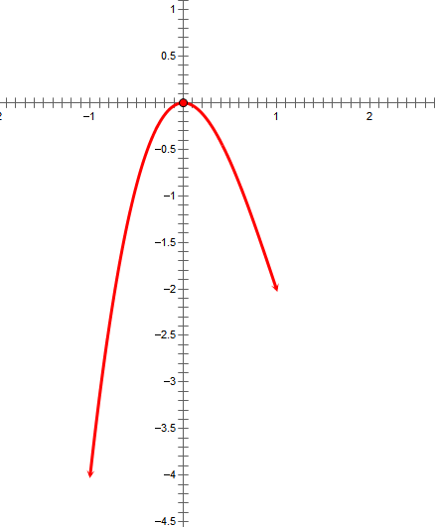
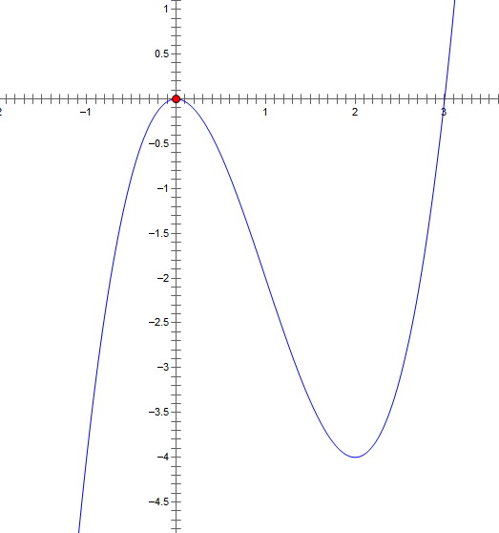
要点: 2.函数的零点与导数结合
例2.已知函数f(x)=x³-3x²-a .
(1)在[-1,1]有零点，求a的范围。
(2)在[-1,1]有一个零点，求a的范围。
(3)在[-1,1]有两个零点，求a的范围。
分离变量
判断新函数单调性
h(x)=x³-3x²

Slide 8
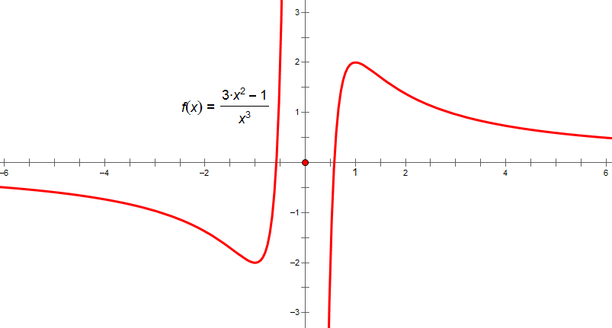
要点: 4.函数的零点的应用---与导数结合
练习:(2014新课标 I) 已知函数 ， 若 存在存在唯一的零点 ，且 ，则 的取值范围是
A. B. C. D.
C

Slide 9

小结：
1.函数的零点问题知识点有：定义，存在性定理，函数的零点、方程的根和函数图像的交点之间的等价转化，要有这些知识点理解并总结对应的方法。
2.函数的零点和导数的综合问题常会用到分类讨论的方法，要能找到讨论的依据，理解函数单调性和函数的极值会决定函数零点的个数。

Slide 10
谢谢大家聆听！

Slide 11
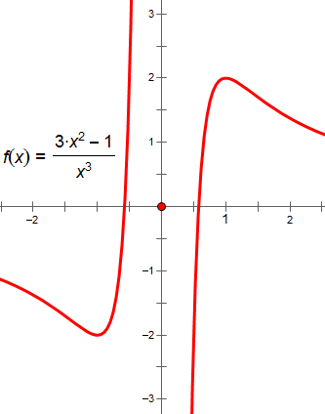

Slide 12
要点：1.函数的零点的定义
例1.(2016天津卷) 已知函数 ，
. 若 在区间 内没有零点，则 的取值范围是
A. B. C. D.
D
解出x的值
使x的值满足条件
明确找 的取值

Slide 13
要点：2.函数的零点存在性定理
例2.（1）若函数 在区间 上有零点，则实数 的取值范围 .
（2）已知函数 的零点在区间 内，则正整数 的值为 ．
思考：
第(1)题: 由f(0)·f(1)≤0 得到关于a的不等式，做法对吗？
第(2)题中函数零点还会不会在其他区间？

Slide 14
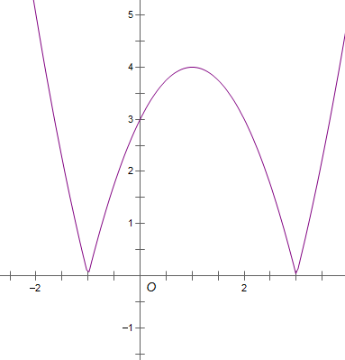
要点：3.函数的零点问题的转化
例4.(2016新课标2)已知函数 满足 ，若函数 与 图像的交点为 ，则
A. 0 B. m C. 2m D. 4m
B
x=1

Slide 15
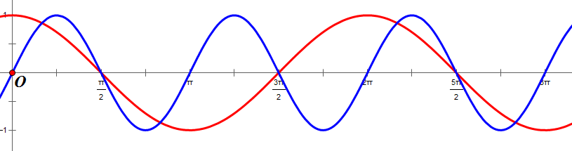
要点：3.函数的零点问题的转化
例3.（2016江苏卷）定义在区间[0， ]上的函数 的图象与 的图象的交点个数是 .
也可转化为找方程的根的个数

Slide 16
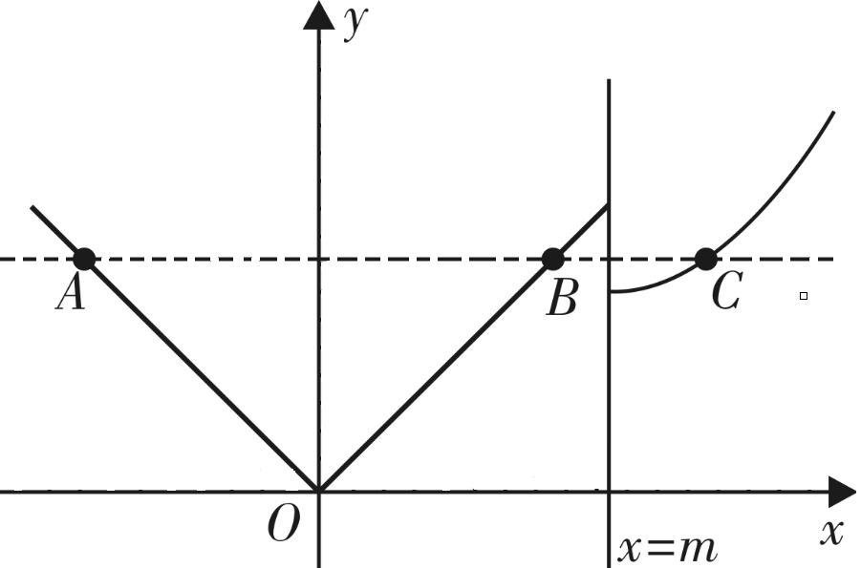
要点: 4.函数的零点的应用---求参数范围
例5. (2016山东卷) 已知函数 其中 ．若存在实数 ，使得关于 的方程 有三个不同的根，则 的取值范围是________．

Slide 17

变式：
若函数 f(x)=|x²-4x+3|-x-a 恰有三个不同的零点,求实数a的值 。
若函数 f(x)=|x²-4x+3|-ax 恰有三个不同的零点,求实数a的值 。

Slide 18
思考：
1.若方程x³-3x²=a在[-1,1]有解，
求a的范围。
2.若方程x³-3x²=a在[-1,1]有一解，
求a的范围。
3.若方程x³-3x²=a在[-1,1]有两解，
求a的范围。

Slide 19
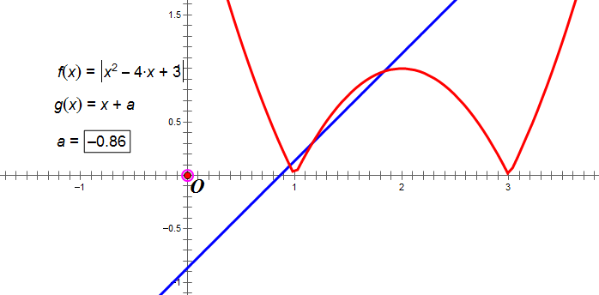
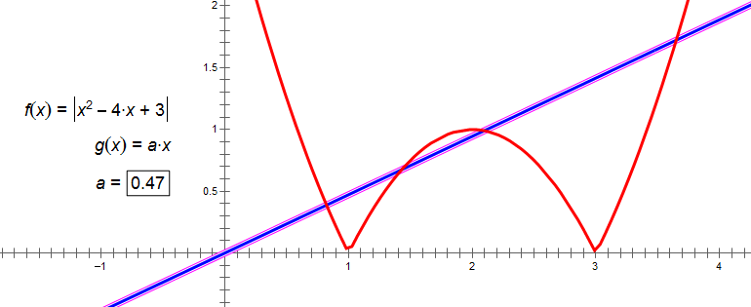
若函数 f(x)=|x²-4x+3|-x-a
恰有三个不同的零点,
求实数a的值 。
若函数 f(x)=|x²-4x+3|-ax
恰有三个不同的零点,
求实数a的值 。

